Slide 1

Βουιδάσκης Χαράλαμπος - 236007
Μυλωνίδης Δημήτρης - 236146
Παπανικολάου Ορέστης - 235870

Slide 2
Χρησιμοποιήθηκαν:
Postgresql
Php
Javascript (Jquery & AJAX)
Bootstrap
Leaflet map(Shades & Heatmap)
Google Charts
Github

Slide 3
ΔΙΑΧΕΙΡΙΣΤΗΣ

Slide 4
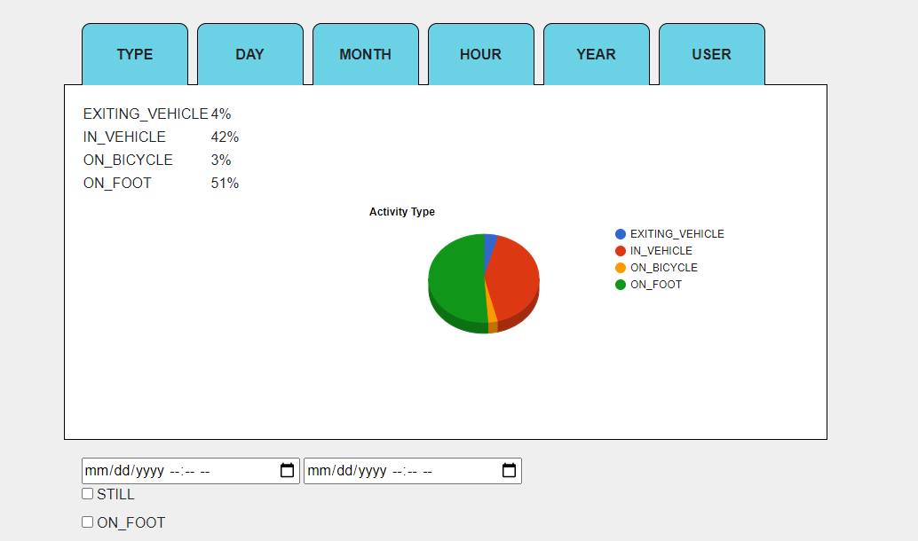
1. Απεικόνιση κατάστασης ΒΔ (dashboard):
a. Κατανομή δραστηριοτήτων των χρηστών, δηλαδή ποσοστό αν είδος
στο σύνολοτων εγγραφών

Slide 5
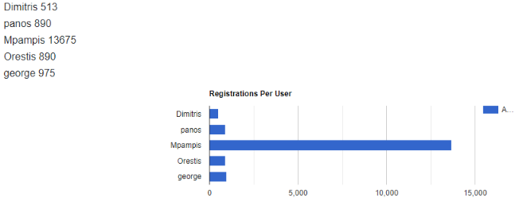
1. Απεικόνιση κατάστασης ΒΔ (dashboard):
b. Κατανομή των δραστηριοτήτων ανα χρήστη

Slide 6
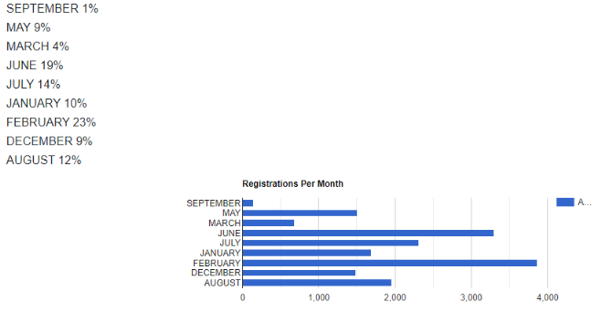
1. Απεικόνιση κατάστασης ΒΔ (dashboard):
c. Κατανομή των δραστηριοτήτων ανα μήνα

Slide 7
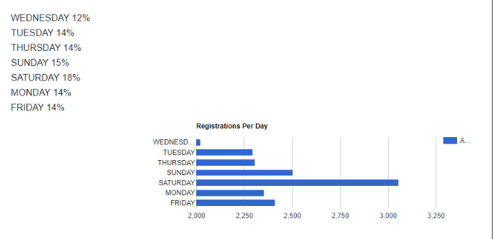
1. Απεικόνιση κατάστασης ΒΔ (dashboard):
d. Κατανομή των δραστηριοτήτων ανα ημέρα της εβδομάδας

Slide 8
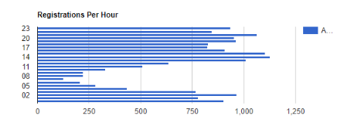
1. Απεικόνιση κατάστασης ΒΔ (dashboard):
e. Κατανομή των δραστηριοτήτων ανα ώρα

Slide 9
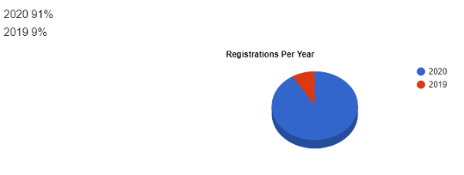
1. Απεικόνιση κατάστασης ΒΔ (dashboard):
f. Κατανομή των δραστηριοτήτων ανα έτος

Slide 10
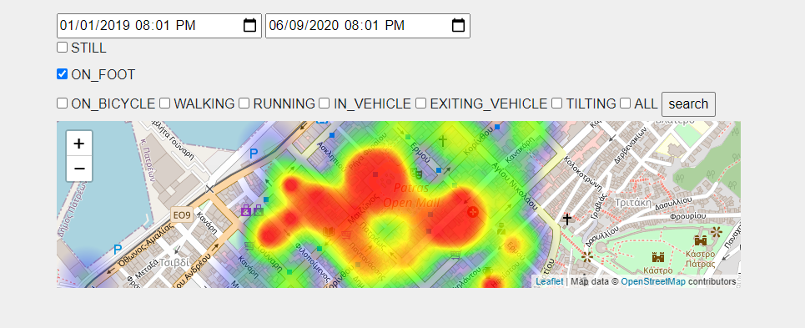
2. Απεικόνιση στοιχείων σε χάρτη, επιλέγοντας έτος, μήνα, μέρα, ώρα, καθώς
και το είδος της δραστηριότητας:

Slide 11
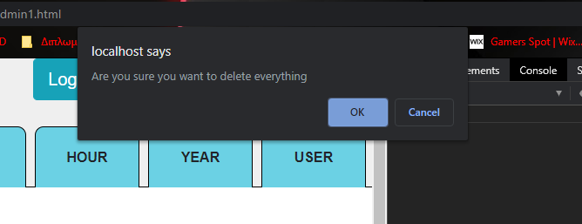
3. Διαγραφή δεδομένων:
Προστέθηκε κουμπί στη σελίδα του διαχειριστή, με το οποίο πραγματοποιείται
η διαγραφή της βάσης, ύστερα από επιβεβαίωση.

Slide 12
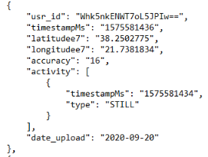
4.Εξαγωγή δεδομένων:
Αντίστοιχα πραγματοποιήθηκε και η λειτουργία της εξαγωγής των δεδομένων, σε μορφή JSON.

Slide 13
ΧΡΗΣΤΗΣ

Slide 14
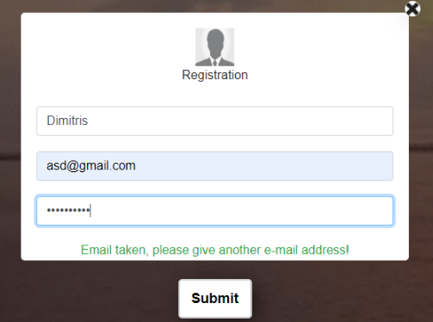
Εγγραφή στο σύστημα:
Ο χρήστης μέσω κατάλληλης φόρμας κάνει εγγραφή στο σύστημα:

Slide 15
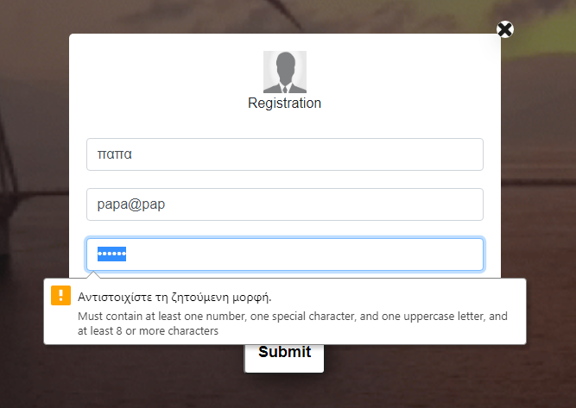
Το password πρέπει να είναι σε κατάλληλη μορφή:

Slide 16
Και το userID να δημιουργείται μέσω two way encryption:
2. Απεικόνιση στοιχείων χρήστη:
a. score οικολογικής μετακίνησης τον τελευταίο μήνα και γράφημα οικολογικών και μη, για τους τελευταίους 12
b. Η περίοδος που καλύπτουν οι εγγραφές του
c. Τελευταίο upload
d. Leaderboard για τους top 3, εφόσον είναι μέσα στην 3-αδα, αλλιώς εμφάνισης και της σχετικής θέσης του τρέχοντος χρήστη.

Slide 17
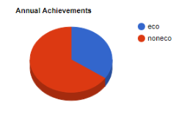
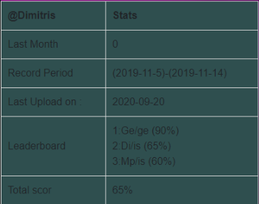
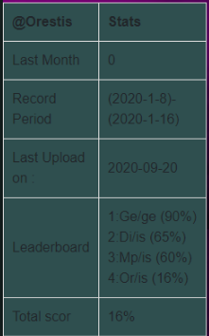

Slide 18
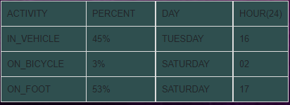
3. Ανάλυση στοιχείων χρήστη
Ο χρήστης επιλέγει έτος και μήνα και του εμφανίζονται:
a. Ποσοστό εγγραφών ανά είδος δραστηριότητας
b. Η ώρα της ημέρας με τις περισσότερες εγγραφές ανά είδος
c. Η ημέρα της εβδομάδας με τις περισσότερες εγγραφές ανά είδος

Slide 19
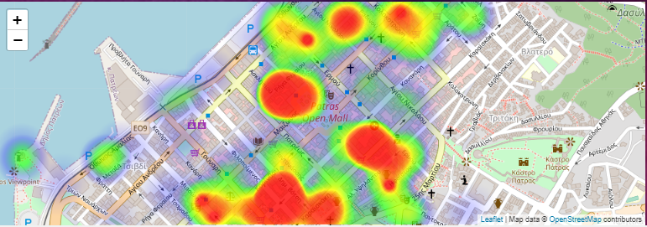
Επίσης ο heatmap με τις τοποθεσίες μόνο του συγκεκριμένου χρήστη
για την επιλεγμένη περίοδο:

Slide 20
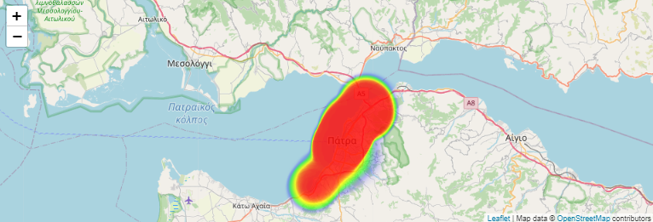
4. Upload δεδομένων:
a. Το σύστημα κόβει αυτόματα δεδομένα εκτός Πάτρας,
λόγω ακτίνας 10 Km

Slide 21
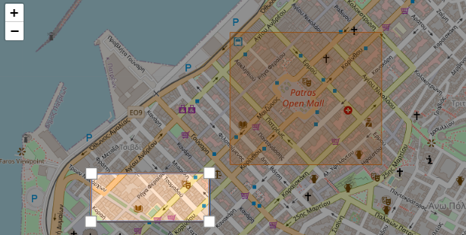
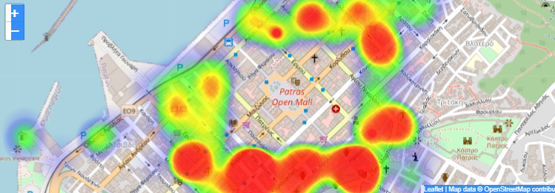
4. Upload δεδομένων:
b. click and drag για την προστασία της ειδιοτικότητας του χρήστη,
για μία ή περισσότερες περιοχές, κρατώντας αυτές τις περιοχές
στον πίνακα restrictions

Slide 22
ΕΥΧΑΡΙΣΤΟΥΜΕ

